Slide 1

Modelo de Clasificación de Videos de YouTube:
Caso DelcaVideography
Mariana Agudelo Zuluaga
Andrés Mauricio Cano Campiño
Esteban Castro Castaño
Juan David Gallego Montoya
Vanessa Osorio Urrea

Slide 2
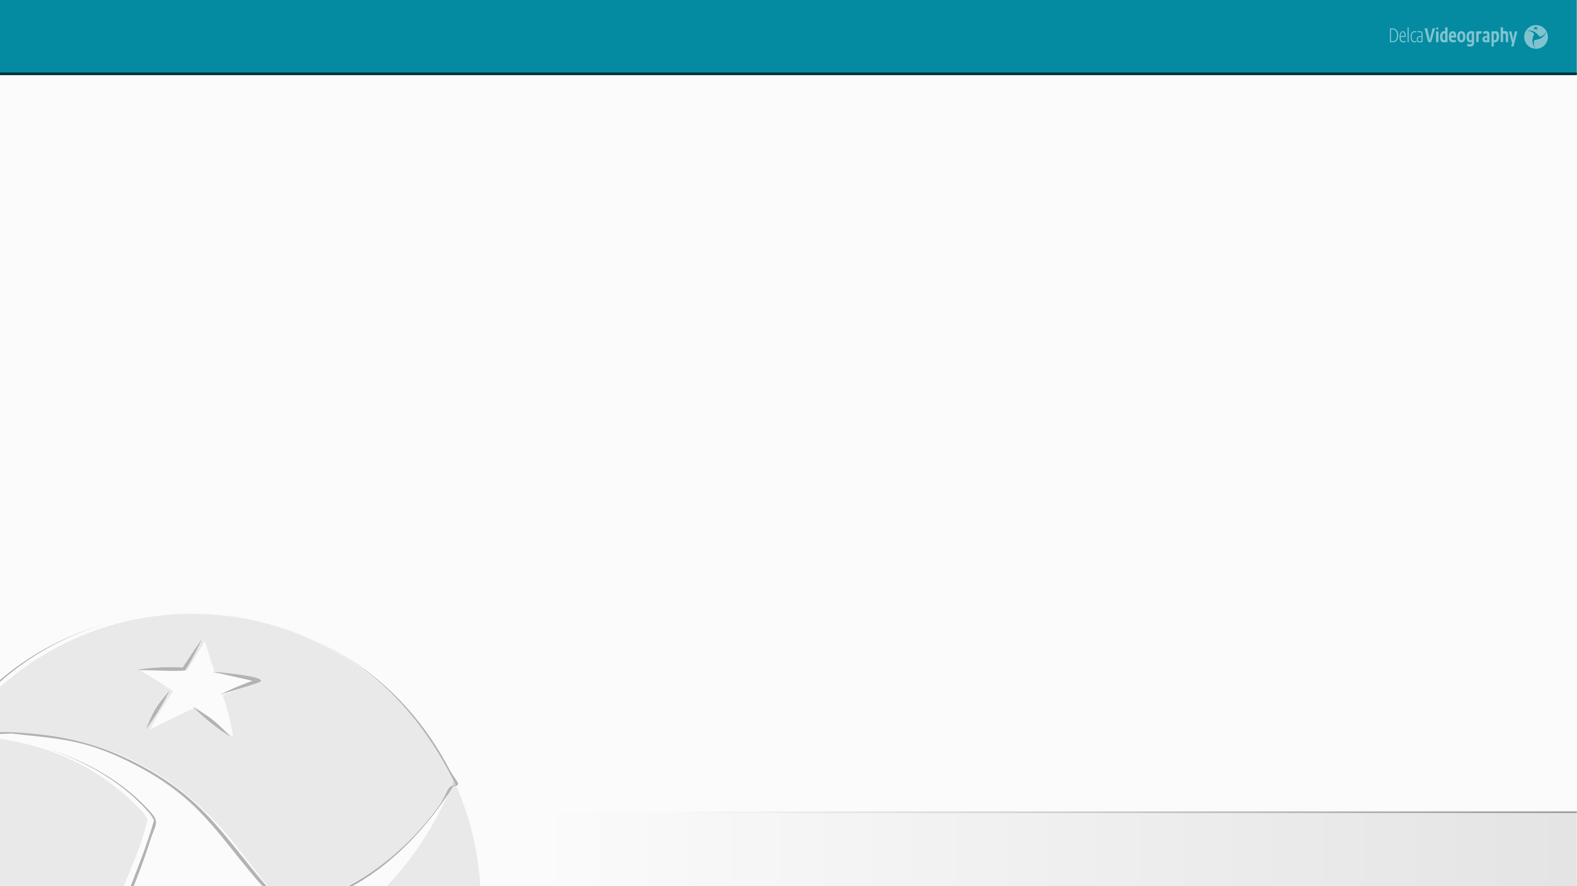


Slide 3








¿Qué es DelcaVideography?
Canal educativo de Diseño gráfico, audiovisual y fotográfico de
Creado en Medellín, Colombia en el año 2014
Cuenta con +112,000 suscriptores
Ranking en Colombia: 723
Ranking en canales educativos en el mundo: 1,432
Cantidad de Videos: +540
Visualizaciones: + 9 millones

Slide 4
Agenda
Entendimiento del Problema – Pregunta de Negocio
Marco Teórico YouTube
Ciclo de Vida y Arquitectura de los Datos
Entendimiento y Preparación de datos
Modelado de Variables
Conclusiones

Slide 5

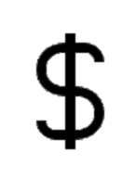

Entendimiento del Problema – Pregunta de Negocio
DelcaVideography ¿Cómo saber si un video que publicará será exitoso o no?
$Éxito$ $=\frac{Tiempo Visualizaciones 8 días}{Total Visualizaciones 8 días ∗ Duración del video}≥Mediana$
Más Impresiones (Recomendaciones YouTube)
Mayores Ingresos para el canal
Notes:
Videos analizados: 123. publicados entre el 16 de febrero de 2021 y 30 de agosto de 2022.

Slide 6
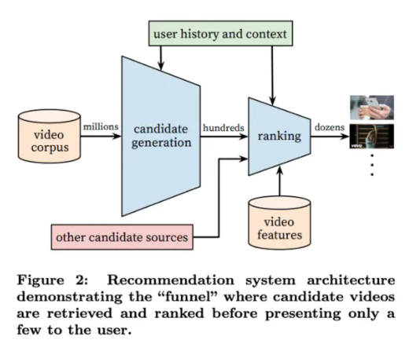
Marco Teórico YouTube
Video ← → usuarios
Clasificación: Personalización y Rendimiento
Conocimiento de la audiencia y factores
Fuente: http://dx.doi.org/10.1145/2959100.2959190
deep-neural-networks-for-youtube-recommendations
Notes:
YouTube encuentra videos para los usuarios en lugar de usuarios para los videos.
Los videos de YouTube se clasifican según dos categorías: personalización del usuario y rendimiento del video.
Será más importante concentrarse en conocer a la audiencia y el tipo de contenido que les gusta, más que en el número de suscriptores y saber cómo funciona el algoritmo.
Factores que afectan la cantidad de visualizaciones son : Interés en el tema, Competencia, Estacionalidad.
se identifica que la duración de los videos, así como el número de días después de su carga en YouTube también incide en el éxito del video.
La generación de publicidad en el contenido de los canales es una variable de gran relevancia para los creadores de contenido y es a la vez uno de los apalancadores del crecimiento de YouTube.

Slide 7
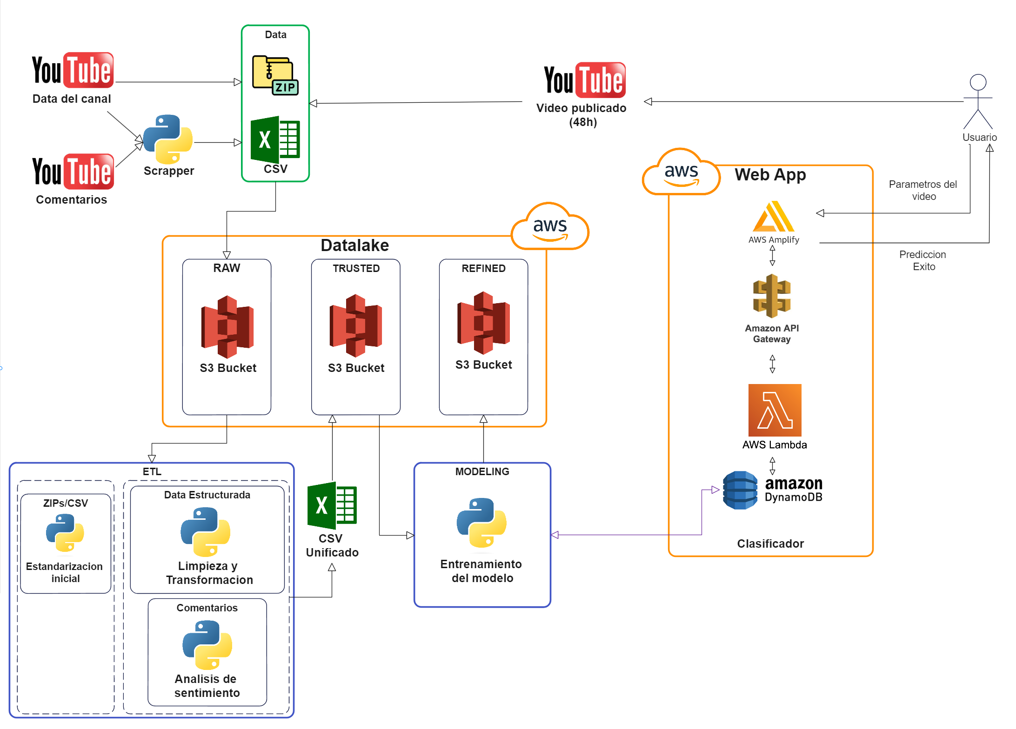
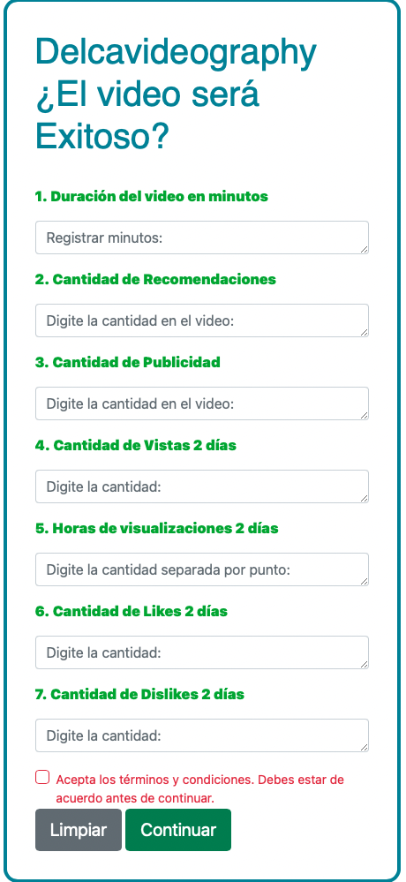
Ciclo de Vida y Arquitectura de los Datos

Slide 8
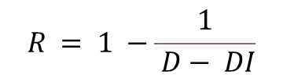
Entendimiento y Preparación de datos
Información disponible: Posteriori, Priori, Pública
Preparación de datos:
11 variables calculadas:
Tema del video, % de visualizaciones del video, Densidad recomendaciones y publicidad, Minutos de recomendaciones (3)
y Publicidades (8), % minutos recomendaciones (3) y publicidades (8), día de la semana, Polarity, Marca éxito.
Normalización variables a 2 y 8 días:
Ingresos estimados, % de visualizaciones del video, % clicks a impresiones, tiempo de visualización horas, likes y dislikes.
Análisis de Sentimientos (Polarity)
Imputación variables: Minutos de recomendaciones y Publicidades nulos
Duración del video
Filtrado de datos:
Precisión de variable:
$$R = 1 −\frac{1}{ D− DI}$$
De 94 a 8 variables

Slide 9
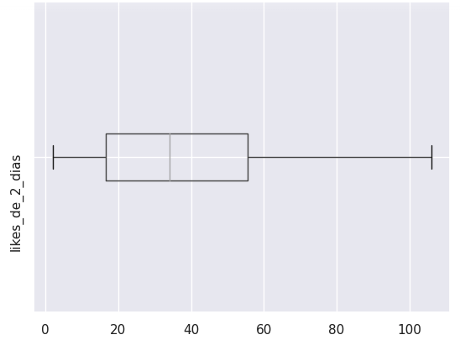
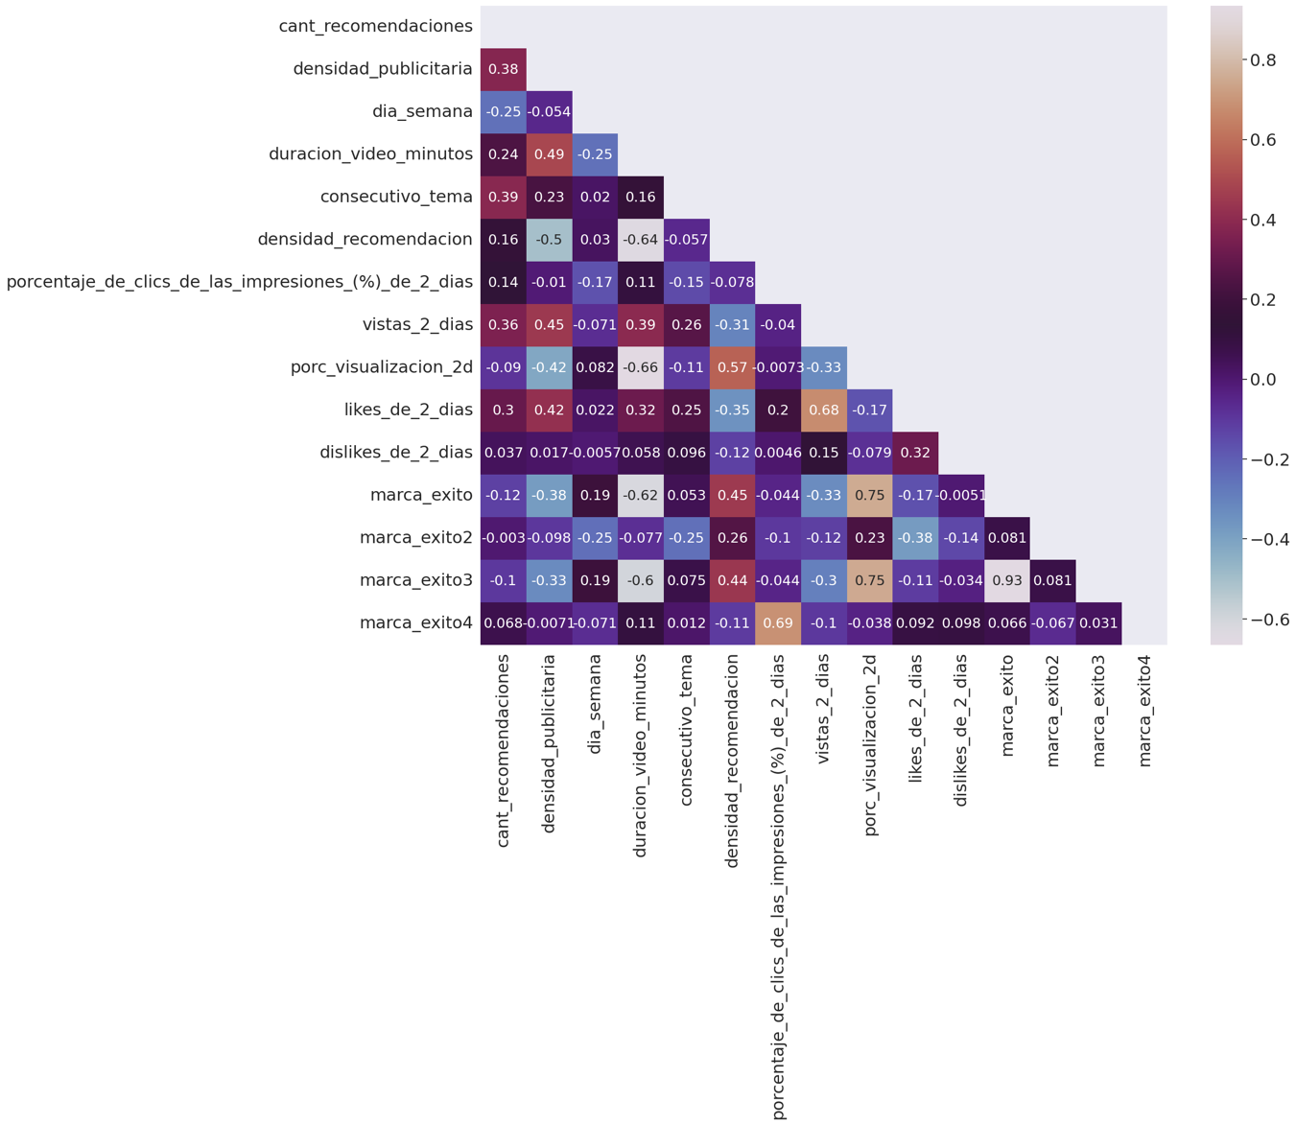
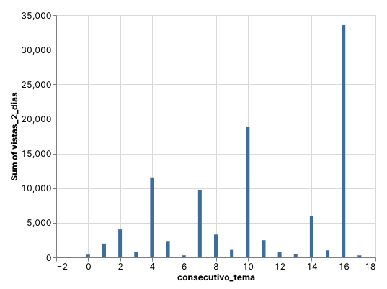
Entendimiento y Preparación de datos

Slide 10
Modelado de Variables
Construcción:
Tipo Modelo | Métrica | Regresión Logística | Árbol Decisión | KNN | SVM
 | R2 | 0.7617
Por defecto | Acc. Train | 0.86 | 1 | 0.77 | 0.63
 | Acc. Test | 0.78 | 0.94 | 0.45 | 0.48
Optimizado | Acc. Train | 0.90 | 0.97 | 0.75 | 0.81
 | Acc. Test | 0.81 | 0.94 | 0.54 | 0.62
Datos
123 datos
30% para testeo (37)
70% para entrenamiento (86)
l y c = 1.08
Evaluación:
Métrica | Marca éxito | Regresión Logística | Árbol Decisión | KNN | SVM
Precision | 0 | 0.82 | 1 | 0.60 | 1
 | 1 | 0.80 | 0.89 | 0.47 | 0.53
Recall | 0 | 0.86 | 0.90 | 0.57 | 0.33
 | 1 | 0.75 | 1 | 0.50 | 1
F1 Score | 0 | 0.84 | 0.95 | 0.59 | 0.50
 | 1 | 0.77 | 0.94 | 0.48 | 0.70
Notes:
Optimización
Logística: L1 con C = 2.63
Árbol: max_depth = 11, criterio = gini
KNN: K = 6 y distancia Manhattan
SVM: kernel lineal

Slide 11
Conclusiones
•Adaptabilidad del modelo.
•Modelos de clasificación = Análisis estadístico + Algoritmos de aprendizaje.
•Necesidad de un proceso de ingeniería de datos robusto.
•Flexibilidad del modelo de acuerdo con los datos de entrada + Comparativos.
•Versión 2.0:
Web scrapping, Análisis no estructurado de script y tópicos, Datos sintéticos, Implementación de front-end más robusto, Backtesting de modelos.

